Slide 1
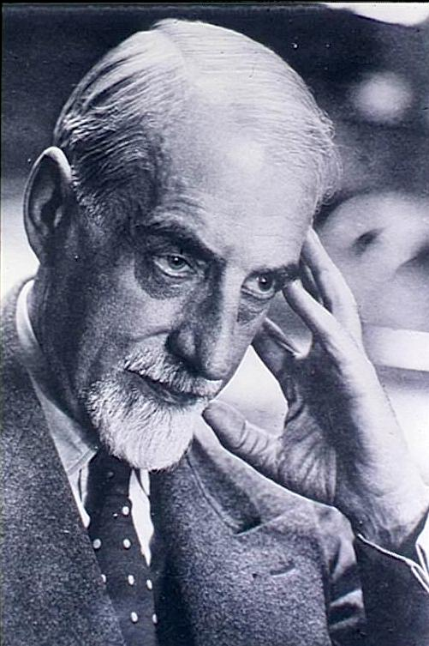
ERNEST FOURNEAU
ET LA
MÉTHODOLOGIE EN
CHIMIE THÉRAPEUTIQUE
Olivier LAFONT,

Slide 2
LA STOVAÏNE

Slide 3
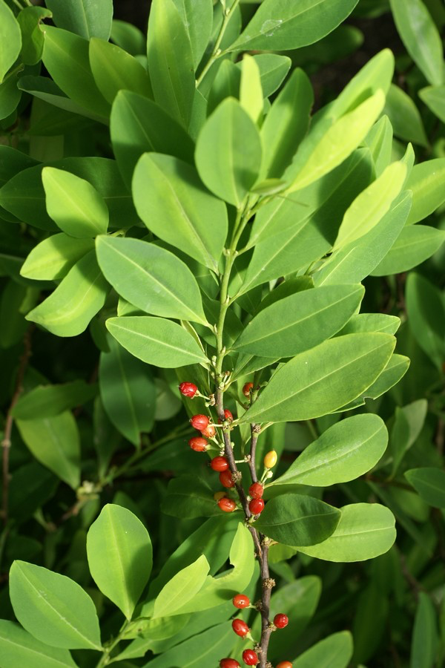
Le cocaïer est un petit arbuste
qui pousse en Bolivie.
En mâchant les feuilles avec
des cendres, les Indiens
obtenaient une action
stimulante.

Slide 4
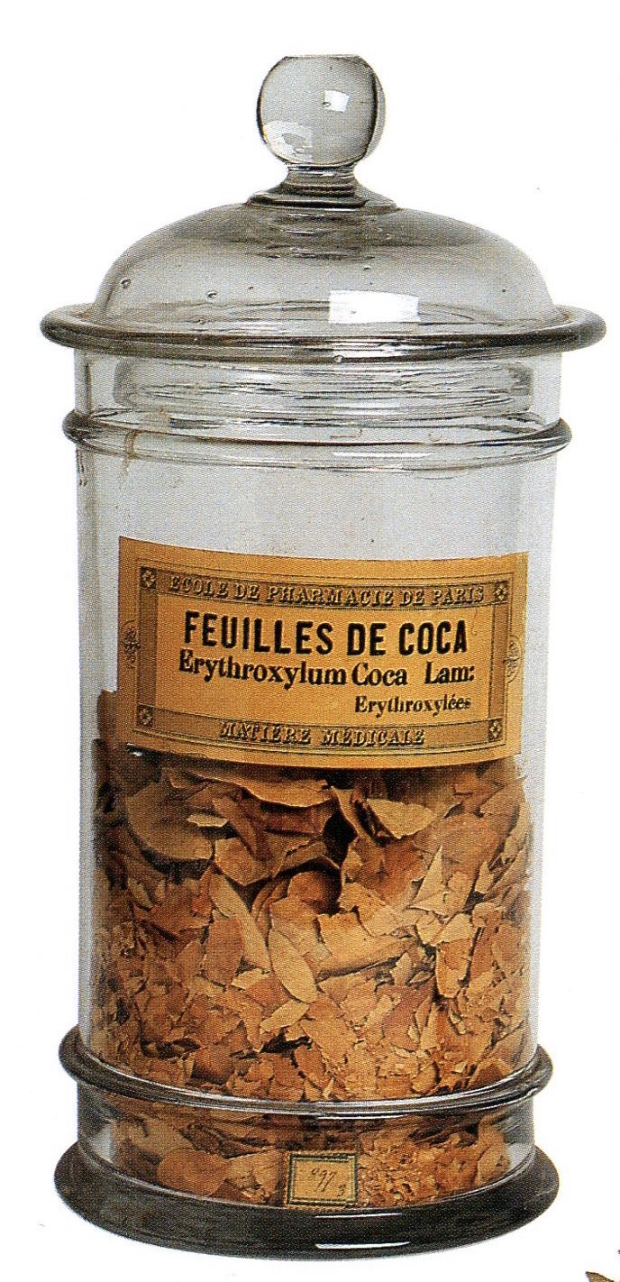
Dès 1855, F. Goedeke isola des feuilles, une substance.
Niemann en démontra la nature alcaloïdique puis l’
activité anesthésique (1859).
En 1875, M.W. Lossen
en établit la constitution:
C’était la cocaïne.
C’était alors le seul anesthésique local disponible, en dépit de ses graves effets secondaires.

Slide 5
En 1904, Ernest Fourneau examine la formule
telle qu’on l’écrit à l’époque et constate que
c’est un ester d’un aminoalcool et de l’acide
benzoïque:
CH₂ CH CH CO O CH₃
N CH₃ CH O CO C₆H₅
CH₂ CH CH₂

Slide 6
Dans le but de conserver l’activité anesthésique
locale, sans les effets addictifs, il décide de simplifier
la formule, en gardant les fonctions, et réalise
la synthèse d’un autre ester benzoïque d’aminoalcool.
CH₃ CH₃
N CH₂ C O CO C₆ H₅
CH₃ CH₂ CH₃
L’ amyléine.

Slide 7
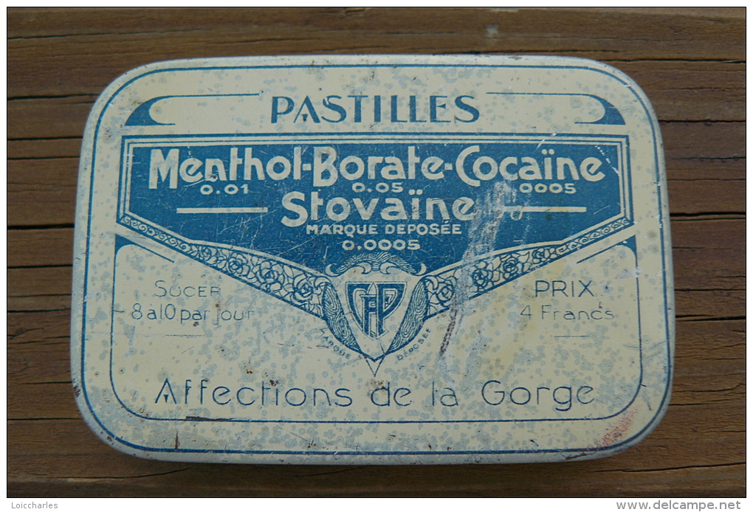
La molécule montre effectivement
une activité anesthésique locale
et Fourneau décide d’appeler son chlorhydrate:
Stovaïne, par référence à la traduction anglaise
de son nom STOVE.

Slide 8
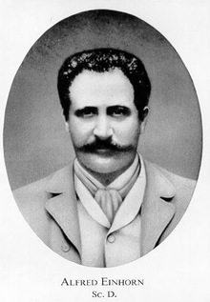
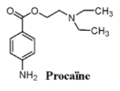
Einhorn, à la même époque, suit un raisonnement
analogue, et prépare un autre ester benzoïque
d’aminoalcool. Il obtient, lui aussi,
un anesthésique local:

Slide 9
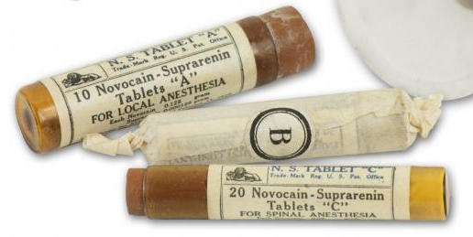
Le chlorhydrate de procaïne est
commercialisé sous le nom de
Novocaïne.

Slide 10
LE FOURNEAU 309

Slide 11
Lorsqu’Ernest Fourneau enseigne
à des chimistes à avoir une
approche de chimie thérapeutique,
il choisit de développer l’histoire
de la synthèse du Fourneau 309
qui est une véritable enquête
policière scientifique.

Slide 12
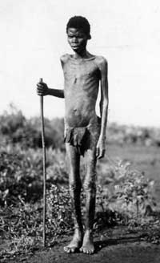
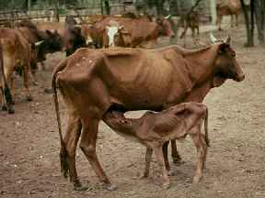
La problématique:
Lutter contre les trypanosomiases:
Maladie du sommeil, pour les hommes,
Nagana pour les animaux.

Slide 13
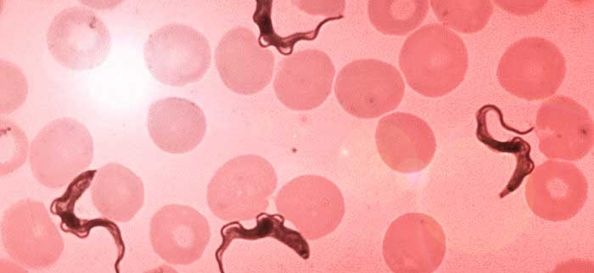
Ce sont des trypanosomioses.
Trypanosoma brucei

Slide 14
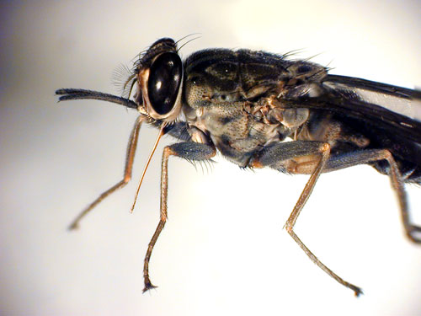
Vecteur: Glossine ou mouche tse tse

Slide 15
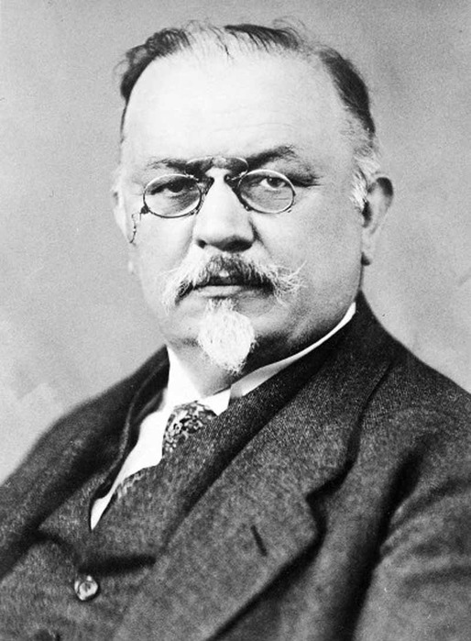
En Allemagne,
Oskar DRESSEL
Laboratoires BAYER
1920

Slide 16
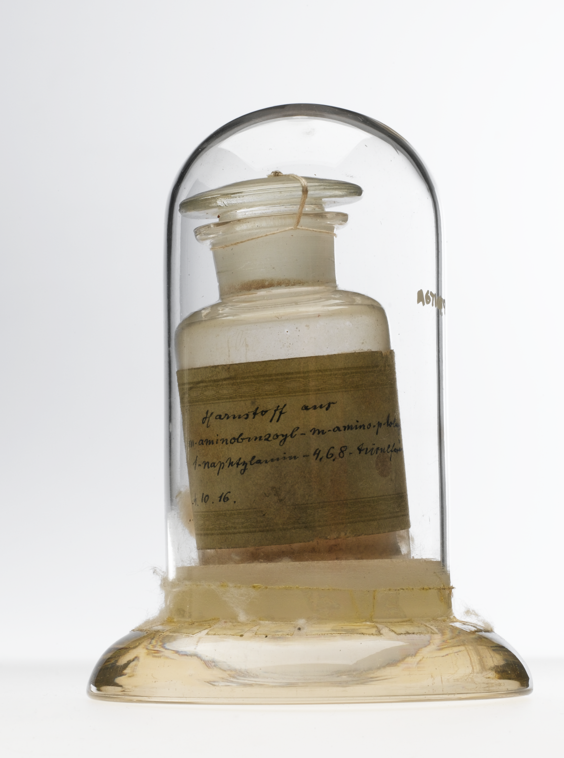
BAYER 206
Efficace contre les
trypanosomiases.
Formule gardée
secrète.
Exportation
sélective.

Slide 17
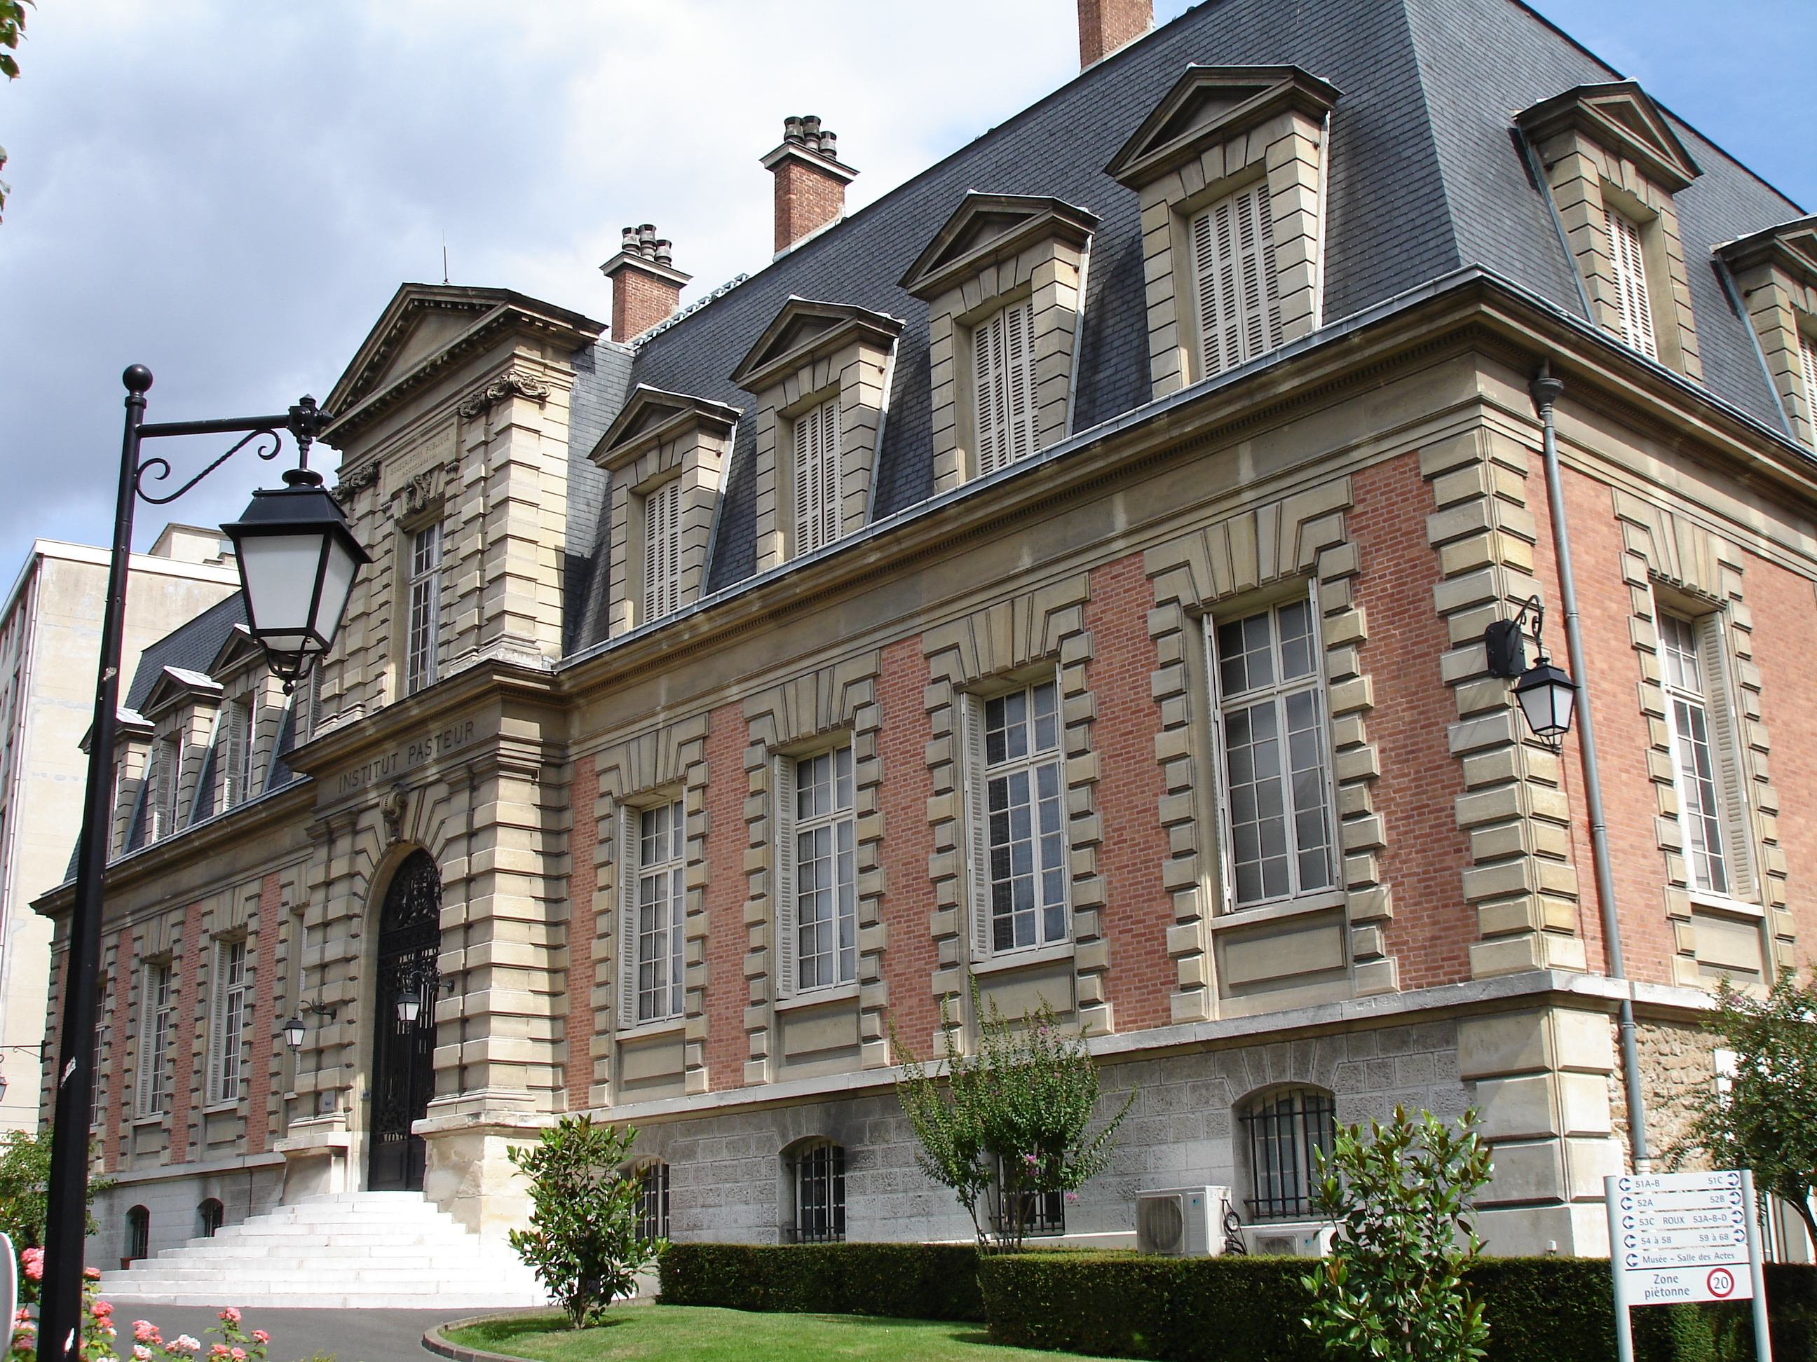
EN FRANCE
INSTITUT PASTEUR (PARIS)

Slide 18
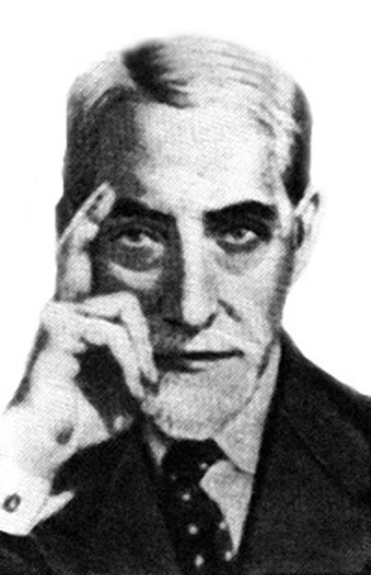
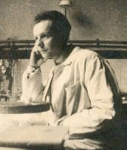

ERNEST FOURNEAU
LES TREFOUËL
Jacques
Thérèse

Slide 19

Fourneau étudie les brevets récents de
la firme Bayer et se rend compte que
beaucoup tournent autour de la famille
des acides naphtalènesulfoniques.
SO₃H
Il synthétise de
nombreuses
molécules à
partir de ces
acides.
HO₃S
SO₃H

Slide 20
Notamment,
une urée
disubstituée
qui va se
révéler aussi
active que
le Bayer 206
Condensation
avec un chlorure
de benzoyle
substitué (nitré)
Réduction
Nitration
SO₃H
HO₃S
SO₃H

Slide 21
SO₃H
NH
CO
CH₃
NO₂
HO₃S
Réduction
SO₃H
Condensation
avec le
phosgène
Réduction
du groupe
nitro
Condensation
avec le chlorure
de 3-nitrobenzoyle

Slide 22
Le produit final est une urée complexe:
le Fourneau 309, actif contre le trypanosome.

Slide 23
Dans un deuxième temps, Fourneau qui
n’a pas pu se procurer assez de Bayer 206
pour en effectuer l’analyse, va tenter de
montrer que des modifications chimiques
de la molécule obtenue ne vont pas
permettre d’accéder à des substances plus
actives.
Pour ce faire, il va pratiquer une
PHARMACOMODULATION.

Slide 24
Déplacer
le méthyle
sur un
autre
sommet
Supprimer
le méthyle
Déplacer la
fonction
amide
Déplacer
des fonctions
sulfonyle
Remplacer
des sulfonyles
par des OH

Slide 25
Aucune de ces molécules ne se montre
aussi active que le Fourneau 309 ou
le Bayer 206.
En fait, il s’agit bien de la même molécule:
la suramine.
Mais cela, on ne le saura que plus tard.

Slide 26
La méthodologie conçue par Fourneau
consiste à prévoir la synthèse de
nouvelles molécules, uniquement
en fonction de l’activité souhaitée,
en s’inspirant de la structure de
molécules actives et en les modifiant
chimiquement pour en améliorer l’activité.
Le but final est l’activité, la synthèse
chimique est le moyen d’y parvenir.

